Slide 1
Certifikáty a elektronické podpisy prakticky a jednoduše
Datové schránky a advokáti – část 2
Ing. Pavel Tesař
IT konzultant
email: tesarpa@gmail.com,

Slide 2
Základní pojmy – maximálně zjednodušeně
Elektronický podpis
slouží k ověření neporušenosti (integrity) dokumentu
autor podpisu je neověřitelný, čas podepsání je neověřitelný
= nemá prakticky žádnou hodnotu
Uznávaný elektronický podpis (ve smyslu zákona č. 227/2000 Sb., o el. podpisu)
je založen na certifikátu, vydaném akreditovaným poskytovatelem certifikačních služeb
obsahuje identifikaci osoby, pro kterou byl certifikát vydán
zajišťuje neodmítnutelnost odpovědnosti
je ekvivalentem běžného podpisu

Slide 3
Základní pojmy – maximálně zjednodušeně
Elektronická značka
technicky totéž jako el. podpis
rozdíl je ten, že certifikát byl vydán pro organizaci
Časové razítko
technicky totéž jako el. podpis
pokud bylo vydáno kvalifikovanou certifikační autoritou, osvědčuje čas podpisu
Certifikát
veřejný šifrovací klíč, vydaný certifikační autoritou
mohu poslat či dát komukoliv – neohrožuji tak své bezpečí

Slide 4
Základní pojmy – maximálně zjednodušeně
Privátní klíč
soukromý šifrovací klíč, který je “v páru” k veřejnému klíči
je chráněný heslem – nesmím jej předat nikomu
Komerční certifikát
“běžný” certifikát vydaný certifikační autoritou
Kvalifikovaný certifikát
certifikát vydaný akreditovaným poskytovatelem certifikačních služeb jako “kvalifikovaný” podle zákona o el. podpisu
Kořenový certifikát (certifikační autority)
otec všech certifikátů, vydaných certifikační autoritou

Slide 5
Základní pojmy – maximálně zjednodušeně
Certifikační autorita
služba zajišťující vydání certifikátu
mohu zprovoznit na svém PC = negarantuje vůbec nic
Akreditovaná certifikační autorita
komerční poskytovatel certifikačních služeb, který splnil podmínky pro autorizaci ze strany Ministerstva vnitra
I.CA www.ica.cz
Postsignum, www.postsignum.cz
eIdentity, www.eidentity.cz
Přehled udělených akreditací
http://www.mvcr.cz/clanek/prehled-udelenych-akreditaci.aspx

Slide 6
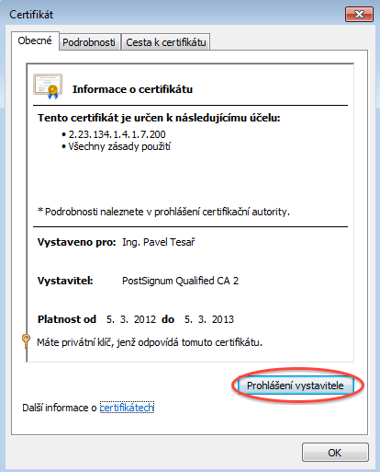
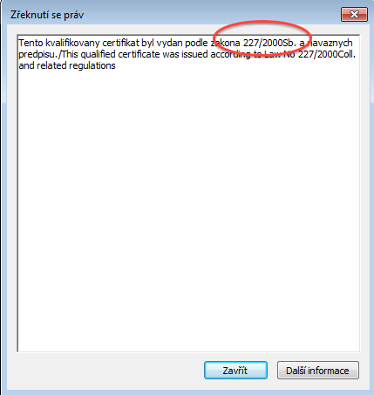
Základní pojmy – maximálně zjednodušeně
Jak poznám kvalifikovaný certifikát?
Buď se podívám na prohlášení vystavitele:

Slide 7
Základní pojmy – maximálně zjednodušeně
Jak poznám kvalifikovaný certifikát?
Nebo použiji webovou aplikaci CertIQ, viz http://tsl.gov.cz/

Slide 8
Základní pojmy – Shrnutí
Elektronický podpis založený na certifikátu vydaném neakreditovanou certifikační autoritou nemá žádnou právní váhu.
Totéž platí pro elektronickou značku a časové razítko.
Uznávaný elektronický podpis = zaručený elektronický podpis založený na kvalifikovaném certifikátu vydaném akreditovaným poskytovatelem certifikačních služeb. Je ekvivalentem podpisu osoby.
Obdobně hovoříme o uznávané elektronické značce a kvalifikovaném časovém razítku.

Slide 9
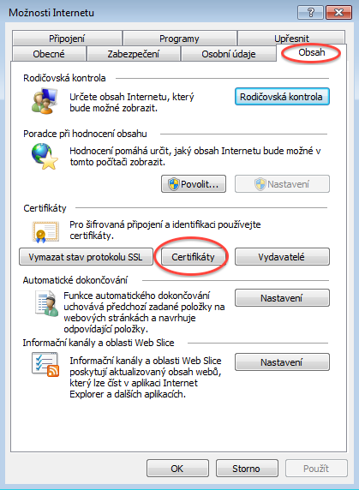
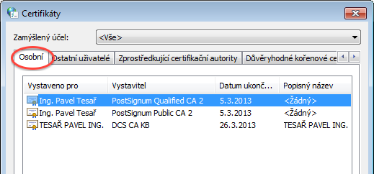
úložiště certifikátů
Kde jsou na počítači certifikáty?
Ve Windows jsou obvykle v úložišti certifikátů, viz “Možnosti internetu” / Obsah / Certifikáty.

Slide 10
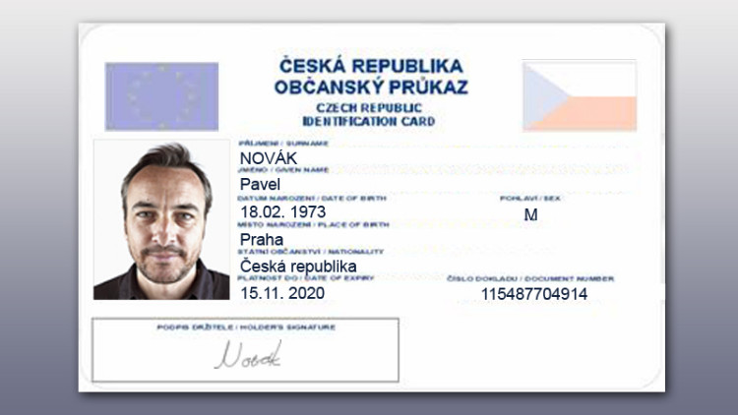
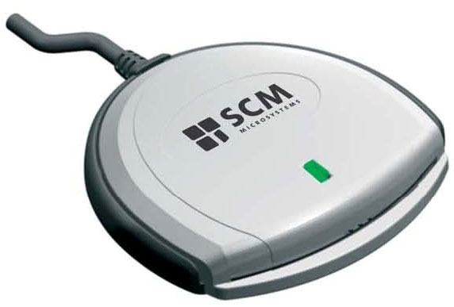
úložiště certifikátů
Kde jsou na počítači certifikáty?
Ale mohou být i na čipové kartě nebo na USB tokenu
na advokátním průkazu, na elektronickém občanském průkazu…
www.bezpecnyklic.cz
http://www.ica.cz/Ctecky.aspx

Slide 11
způsoby použití certifikátů
I. Serverový komerční (SSL) certifikát
autentizuje server vůči uživateli (aby si uživatel mohl být jist, že je na správném serveru = ochrana proti podvržení web stránek)
šifruje komunikaci mezi serverem a klientem
II. Osobní komerční certifikát
autentizuje uživatele vůči serveru (slouží k přihlášení uživatele k webové aplikaci – např. elektronické bankovnictví nebo do datové schránky)
lze využít např. pro šifrování dat na PC, šifrování emailu apod.
III. Osobní kvalifikovaný certifikát
slouží k vytváření uznávaného elektronického podpisu

Slide 12
Praktické postupy I.
Instalace kořenového certifikátu
Nutná podmínka pro kontrolu platnosti všech certifikátů, vydaných konkrétní certifikační autoritou.
Postup:
Stáhnu certifikát z webu certifikační autority.
http://www.postsignum.cz/certifikaty_autorit.html
http://www.ica.cz/Korenove-certifikaty.aspx
http://www.eidentity.cz/Install.html
Poklepáním nainstaluji.
Ověřím si kontrolní součet dle webu Ministerstva vnitra, viz http://www.mvcr.cz/clanek/e-podpis-povinne-zverejnovane-informace-vysledky-overeni-platnych-kvalifikovanych-systemovych-certifikatu-akreditovanych-poskytovatelu-certifikacnich-sluzeb.aspx.

Slide 13
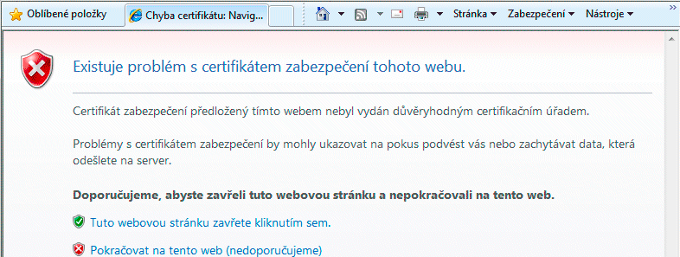
Praktické postupy I.
Pokud nemám nainstalovaný kořenový certifikát, vůbec se do datové schránky nepřihlásím.

Slide 14
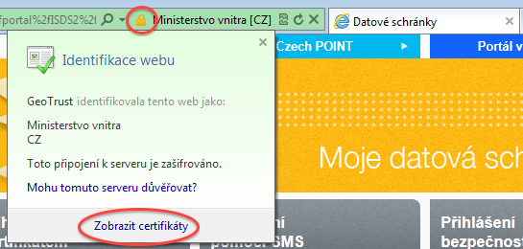
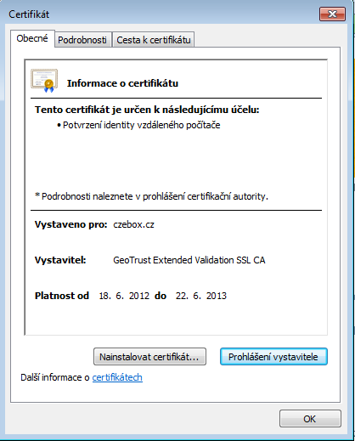
Praktické postupy I.
Když mám kořenový certifikát, web datových schránek se zobrazí a můžu si zkontrolovat “zámeček”.

Slide 15
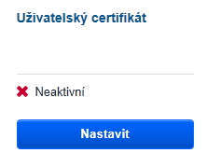
Praktické postupy II.
Přihlášení komerčním certifikátem do datové schránky
Předpokladem je, že mám osobní komerční certifikát a že jsem si jej zaregistroval pro přihlášení do své datové schránky

Slide 16
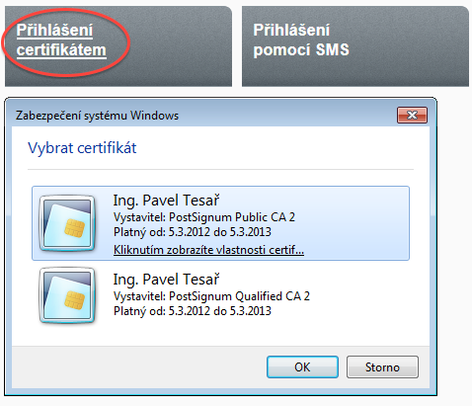
Praktické postupy
Přihlášení komerčním certifikátem do datové schránky
Jdu na webovou stránku
Zvolím variantu přihlášení certifikátem.
Vyberu certifikát.

Slide 17
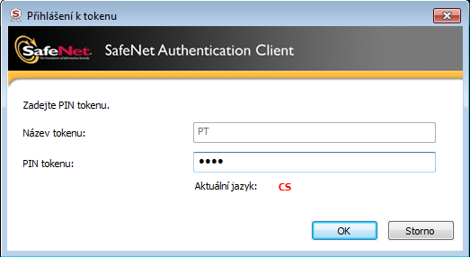
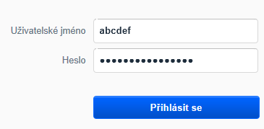
Praktické postupy II.
Přihlášení komerčním certifikátem do datové schránky
Zadám heslo k certifikátu.
Zadám jméno a heslo k datové schránce.

Slide 18
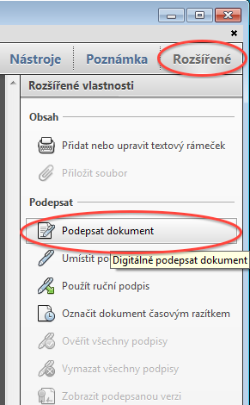
Praktické postupy III.
Podepisování PDF dokumentů (Adobe Acrobat)
Otevřu dokument v Acrobatu.
dokument musí být vytvořen tak, aby měl povolené podepisování
Klepnu na “podepsat dokument”
pozn.:
povolení podepisování umožňuje plná verze Adobe Acrobat
podepisovat umí i Acrobat Reader

Slide 19
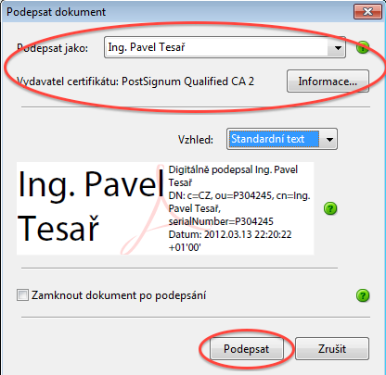
Praktické postupy III.
Podepisování PDF dokumentů (Adobe Acrobat)
Vyberu certifikát

Slide 20
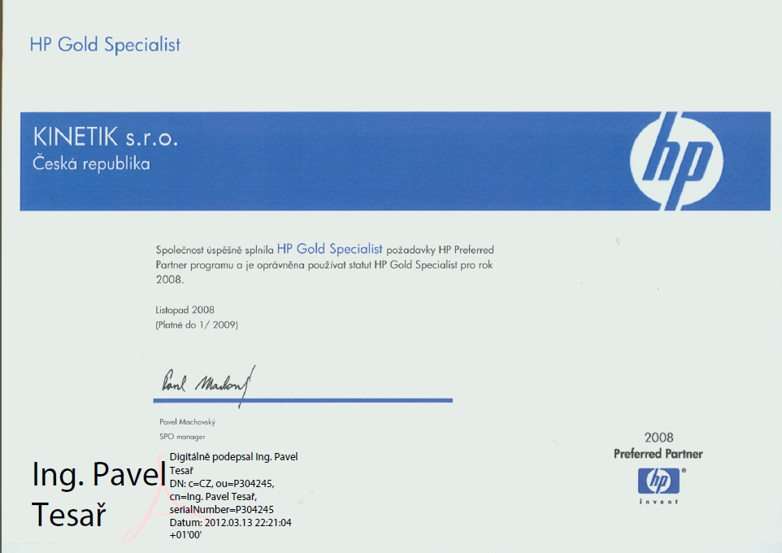
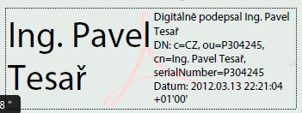
Praktické postupy III.
Podepisování PDF dokumentů (Adobe Acrobat)
Umístím podpis do rámečku na stránku

Slide 21
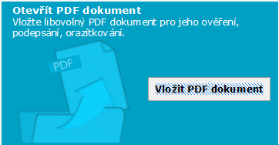
Praktické postupy III.
Podepisování PDF dokumentů (SecuStamp)
Otevřu formulář SecuStamp Smart Form (www.secustamp.com)
Zvolím Vložit PDF dokument
Vyberu “Podepsat dokument”

Slide 22
Praktické postupy III.
Podepisování PDF dokumentů (SecuStamp)
Vyberu certifikát
Zadám heslo k certifikátu
Otevřu podepsaný dokument
Uložím podepsaný soubor.

Slide 23
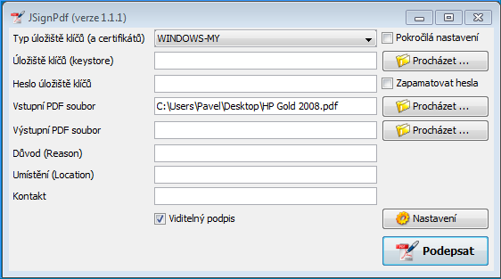
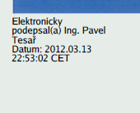
Praktické postupy III.
Podepisování PDF dokumentů (JSignPdf)
zdarma dostupný program, viz http://jsignpdf.sourceforge.net/
Spustím program JSignPdf
Vyberu PDF soubor
Dám podepsat
Prohlédnu výsledek

Slide 24
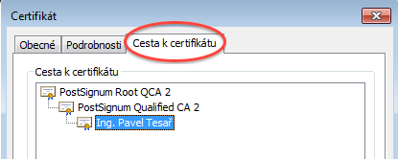
Ověřování elektronického podpisu
Jak poznám, že je elektronický podpis platný?
Provedu postupně:
ověření integrity dokumentu
ověření platnosti certifikátu k datu podpisu (bez časového razítka nelze)
ověření, zda certifikát nebyl zneplatněn (revokován)
To celé opakuji pro každý certifikát na cestě

Slide 25
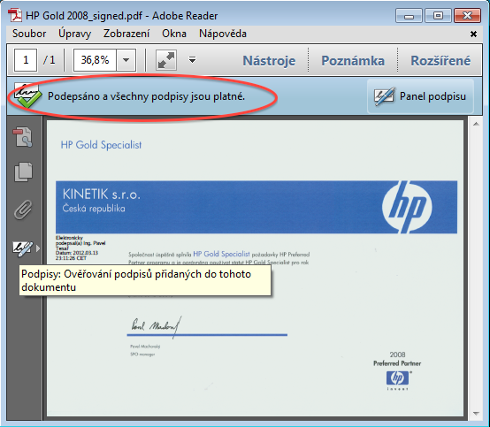
Ověřování elektronického podpisu v Adobe Acrobat
Adobe Acrobat nabízí uživatelům podporu při ověření stavu podpisů.
Neumí nicméně automatizovaně rozpoznat uznávané elektronické podpisy.
Prohlásí tedy za platné i podpisy, které jsou založeny na komerčním certifikátu.

Slide 26
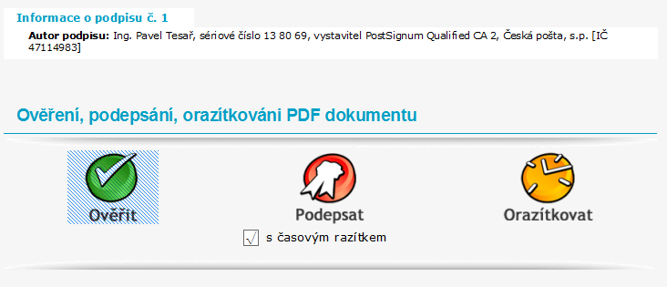
Ověřování el. podpisu v SecuStamp Smart form
Smart Form nabízí uživatelsky komfortní způsob ověření, jehož algoritmus je shodný s ověřením v procesu autorizované konverze.

Slide 27
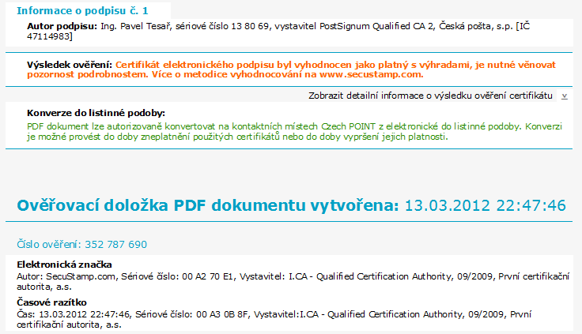
Ověřování el. podpisu v SecuStamp Smart form
Výstupem je jednak ověření podpisů, ale též vyhotovená ověřovací doložka s časovým razítkem.
Podmínkou je však účet u provozovatele SecuStamp.com + zaplacený kredit časových razítek.

Slide 28
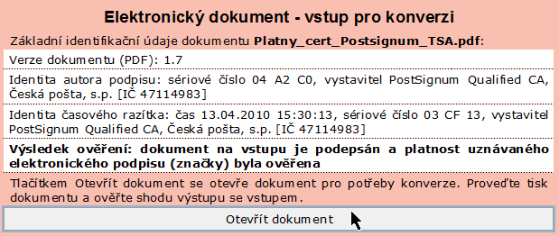
Ověřování podpisu v procesu autorizované konverze
Advokáti mají možnost využít aplikaci pro provádění autorizované konverze.
Konverzní aplikace obsahuje funčnost ověření el. podpisu + časového razítka obsaženého v předloženém PDF dokumentu. Používání konverzní aplikace v rámci Czech POINT je pro advokáty zdarma.

Slide 29
Informační zdroje
Báječný svět elektronického podpisu
Elektronická kniha Jiřího Peterky, viz http://www.bajecnysvet.cz/
Naprosto všeobjímající a podrobný průvodce
Oficiální stránky Ministerstva vnitra
http://www.mvcr.cz/clanek/informace-k-pouzivani-elektronickeho-podpisu.aspx
Ověřování kvalifikovaných certifikátů
aplikace CertIQ, provozovaná MV ČR, http://tsl.gov.cz/

